Slide 1
语法树的遍历
编译原理
主讲教师：祝建华

Slide 2
在语法树的遍历过程中完成
建立符号表
静态语义分析
中间代码的生成

Slide 3
LEV: 0
LEV: 1
1. 符号表的管理
LEV: 2
int a=10;
float b, c;
int f1(int x,float y){
char a=‘a’；
double c;
a=‘b’;
{ float a=5.0;
b:=a*10+c;
}…..
{ int f; f=10;
}
}
char d；
int f2(int a,int b){
{….}
name | KIND | L | OFFSET | OTHER
pTX
TX0
a | int | 0 | DX
b | float | 0 | DX+4
c | float | 0 | DX+8
对程序遍历过程要和抽象语法树遍历对应起来
f1 | function | 0 | 入口标号
x | int | 1 | DX
y | int | 1 | DX+4
TX1
d | char | 0 | DX+13
a | char | 1 | DX+8
c | double | 1 | DX+9
TX2
a | float | 2 | DX+17
f | int | 2 | DX+17
红色的TXi表示一个作用域变量在符号表中的起始位置，需要用栈保存。

Slide 4
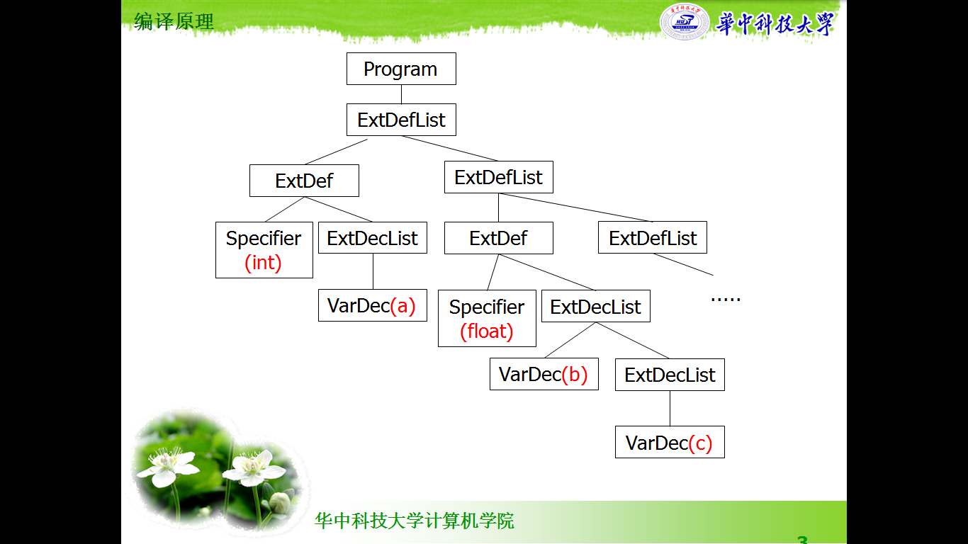
（1）外部声明
LEV: 0
name | KIND | L | OFFSET | OTHER
pTX
TX0
a | int | 0 | DX
b | float | 0 | DX+4
c | float | 0 | DX+8
.offSet：DX
.width: 4*1
.offSet：DX+4
.offSet：DX
.num: 1
.offSet：DX+4
.offSet：DX+12
.width: 4 .type:int .offSet: DX
.width: 4*2
.width：4
.type：int
.num: 2
.width: 4 .type:int
.offSet: DX
.width: 4 .type:float .offSet: DX+4
.width：4
.type：float
.num: 1
.width: 4 .type:float .offSet: DX+4
.width: 4 .type:float .offSet: DX+8
.width: 4 .type:float .offSet: DX+8

Slide 5
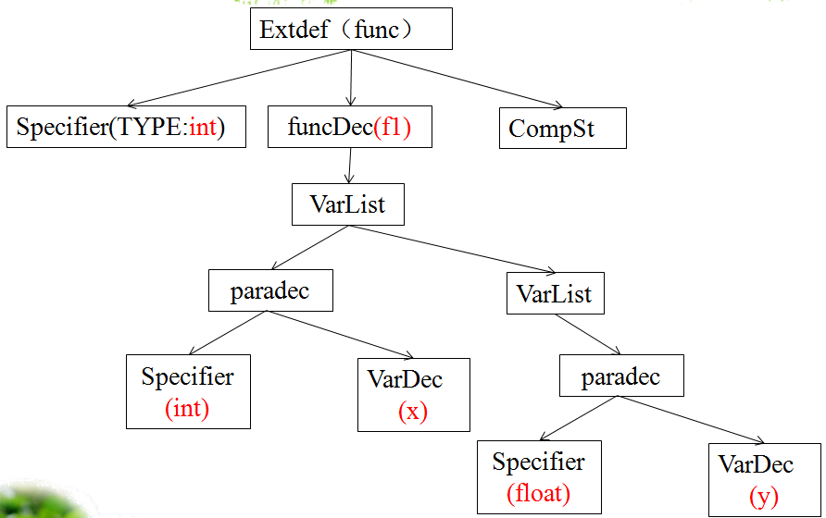
LEV: 0
LEV: 1
name | KIND | L | OFFSET | OTHER
（2）函数声明
pTX
f1 | function | 0 | 入口标号 | 返回类型等
TX1
参数个数：2
pTx=>TX1
x | int | 1 | DX
y | float | 1 | DX+4
具体形参单元分配依赖于调用双方的参数传递的约定，通常会用到寄存器。
.type : int
.type : int
（返回类型）
.num: 2
.width: 8
.num: 1
.width: 4
.offSet: DX
.num: 1
.width: 4
.offSet: DX+4*1
.offSet: DX
.num: 1
.width: 4
.offSet: DX+4
.type : int
.width: 4
.name: x
.name: y
.type : float
.width: 4

Slide 6
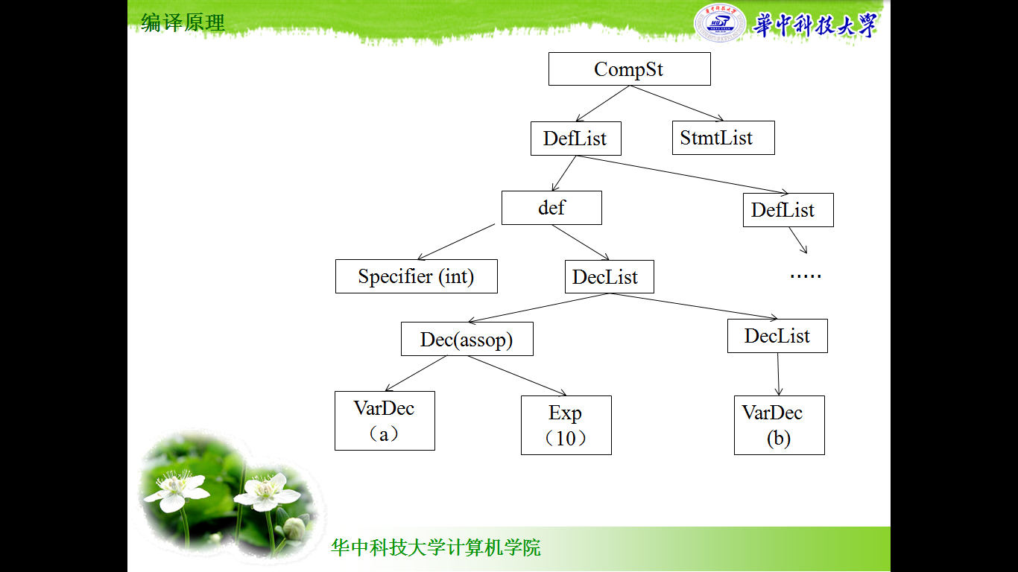
LEV: i
LEV: i-1
（3）复合语句
name | KIND | L | OFFSET | OTHER
TXi
pTX
a | int | i | DXi
b | int | i | Dxi+4
退出复合语句
.offSet: DXi
.offSet: DXi
生成StmtList的中间代码
.offSet: Dxi+8
处理其它说明
.offSet: DXi
.offSet: Dxi
.type: int .width: 4
.type : int .width: 4
.offSet: Dxi+4
.type: int .width: 4
.offSet: Dxi
.type: int .width: 4
生成代码
a=t1
.offSet: Dxi
.type: int .width: 4
生成exp代码：
t1=#1
.offSet: Dxi+4
.type: int .width: 4

Slide 7
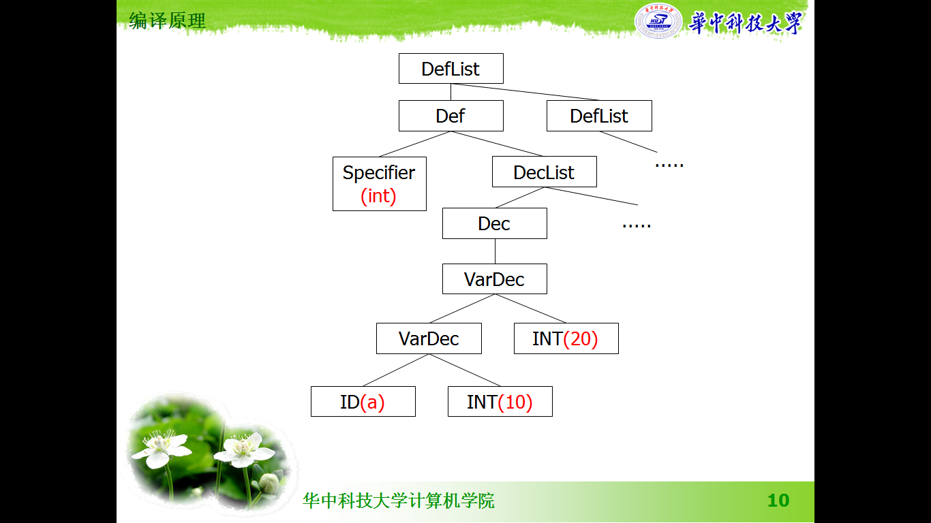
LEV: i
（4）数组说明
name | KIND | L | OFFSET | OTHER
pTX
a | 数组 | i | DXi | 内情向量
.offSet: A
维数 2 | 元素类型 int
首地址 A | 不变部分 C
0 | 9 | 10
0 | 19 | 20
下界 | 上界，界差
.offSet: A
.type: int .width: 4
.type : int
.width: 4
.offSet: A
.type: int .width: 4
.offSet: A+10*20*4
记录数组名a，第1维大小为10
第2维大小为20
记录数组名a，第1维大小为10

Slide 8
2. 中间代码(参照P216翻译模式理解属性计算次序)
（1）函数
Extdef（func）
生成标号：S.next
（表示函数体的尾部位置）
Specifier（TYPE）
funcDec
CompSt（S）
确定返回值类型
完成符号表
S.next
该结点访问结束时
Func.code=S.code||gen(S.next’:’)
填写函数入口（也可以在前面的符号表处理时，用标号的形式给出函数入口），函数局部变量等需要的空间大小

Slide 9
（2） 语句序列的翻译
S.next(该结点语句后的标号)
StmtList(S)
生成标号赋值给S₁.next（用以表示S₁的语句结束的位置）
开始生成S1的代码
Stmt(S₁)
StmtList(S₂)
开始生成S2的代码
S₁.next
S₂.next:=S.next
当各子树遍历完成后：
S.code= S1.code ||gen(S1.next ’:’) S2.code

Slide 10
（3） If E then S₁ else S₂语句的翻译
S.next(该结点语句后的标号)
(S)If_then_else
生成：newLabel赋值给E.true，表示S₁的入口位置。 newLabel赋值给E.false，表示S₂的入口位置。
E
S₁tmtList
S₂tmtList
E.True
E.false
S₁.next=S.next
S₂.next=S.next
当各子树遍历完成后：
S.code=E.code ||gen(E.true’：’) || S1.code
||gen( goto S.next)||gen(E.false ’：’) || S2.code

Slide 11
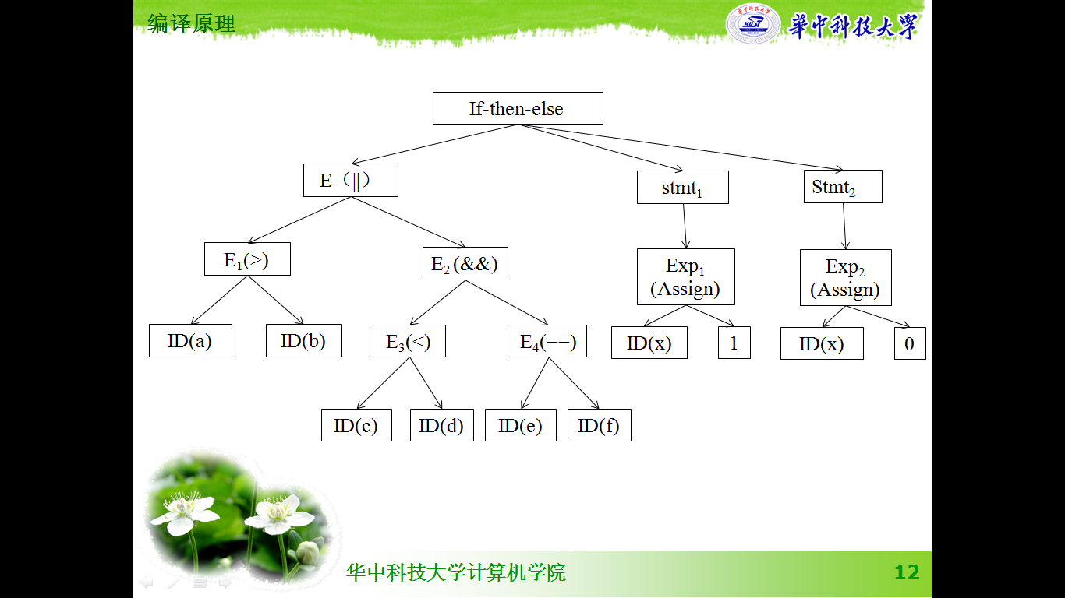
S.code=E.code || gen(label1’:’)
||S₁.code||gen(goto label0)
|| gen(label2’:’)||S₂.code
S.Next： label0
生成： newLabel(label1)赋值给E.true
(继承属性) newLabel(label2)赋值给E.false
E.code：
if a>b goto label1
goto label3
Label3:
if c>d goto label4
goto label2
label4:
if e==f goto label1
goto label2
生成Label3=>E₁.false
S.code：
if a>b goto label1
goto label3
Label3:
if c>d goto label4
goto label2
label4:
if e==f goto label1
goto label2
label1:
t1=1
x=t1
goto label0
label2:
t2=0
x=t2
E.code=E₁.code ||gen(label3’:’)|| E₂.code
真假出口
向下传递
E.true:Label1
E.false:label2
S₁.next:Label0
S₂.next:Label0
生成Label4=>E₃.true
E₂.code=E₃.code ||gen(label4’:’)|| E₄.code
E₁.true:Label1
E₁.false:label3
E₂.true:Label1
E₂.false:label2
S₁.code:
t1=1
x=t1
查符号表等，得到表达式值的位置，此处为a
得到表达式值的位置b
E₃.true:Label4
E₃.false:label2
E₄.true:Label1
E₄.false:label2
生成E₁.code：
if a>b goto label1
goto label3
S₂.code:
t2=0
x=t2
生成E₂.code：
if c>d goto label4
goto label2
label4:
if e==f goto label1
goto label2
生成E₃.code：
if c>d goto label4
goto label2
生成E₄.code：
if e==f goto label1
goto label2

Slide 12
（4） while语句的翻译
(S)while
S.next(该结点语句后的标号,假定为label0)
生成：newLabel赋值给E.true。
S.next赋值给E.false。
newLabel赋值给S1.next。
生成E.code
生成S₁.code
E
S₁tmtList
E.True：label1
E.false : label0
S₁.next :=label2
S₁.break:=S.next(如果要处理break语句，可以考虑使用break属性，break翻译为gen( goto S₁.break)；如果为空，表示break语句出现位置错)
生成S.code
S.code= gen(S₁.next ’：’) ||E.code ||gen(E.true’：’)
|| S₁.code || gen( goto S₁.next)
S.code= gen( ’label2：’) ||E.code ||gen(’label1：’)
|| S₁.code || gen( goto label2)

Slide 13
3. 中间代码生成中的换名问题
int func(){
int a；
a=10；
{
int a;
a=20;
}
return a;
}
FUNCTION func：
a=10
a=20
RETURN a
中间代码
显然是错误的中间代码，原因是在高级语言通过复合语句区分不同的作用域，而在中间代码却没有这个功能，所以在符号表的建立时，考虑到后续的实验3、4，需要给变量进行换名。

Slide 14
name | KIND | L | OFFSET | OTHER
int func(){
int a；
a=10；
{
int a;
a=20;
}
return a;
}
pTX
TX1
a | int | 1 | DX | v_{i}
TX2
a | int | 1 | DX+4 | V_{i+1}
FUNCTION func：
v_{i}=10
V_{i+1}=20
RETURN V_{i}
Name | KIND | L | OFFSET | OTHER
V_{i} | int | 1 | DX
V_{i+1} | int | 1 | DX+4
中间代码生成后，需要保留这个总表帮助生成目标代码，即离开符合语句结点时，在符号表中删除该作用域符号表的同时，需要将这个作用域的符号表插入到总表中。 L为0表示在静态区，其它都在活动记录中分配单元

Slide 15
4. 一个完整的例子
int a；
int f1(int x)
{
int a=20；
return a+x;
}
int main()
{
int a;
a=f1(10);
if (a>10) a=10;
while (a!=0) a=a-1;
return 0;
}

Slide 16
name | KIND | L | OFFSET | OTHER
TX0
program
pTX
a | int | 0 | DX₀ | v₁
f1 | int | 0 | 函数
ExDefList₁
x | int | 1 | DX₁ | v₂
TX1
ExDef
ExDefList₂
a | int | 1 | DX₁+4 | v₃
Specifier
(int)
ExtDecList
ExDef
ExDefList₃
Specifier
(int)
FunDec
f1
ComSt
label1
VarDec
（a）
DefList
StmtLsit
FUNCTION f1:
PARAM v2
VarList
label1
Def
t1=#20
v₃=t1
ParamDec
Specifier
(int)
DecList
Specifier
(int)
VarDec
（x）
Dec(:=)
VarDec(a)
Exp(#20)

Slide 17
name | KIND | L | OFFSET | OTHER
program
TX0
a | int | 0 | DX₀ | v₁
f1 | int | 0 | 函数
FUNCTION f1:
PARAM v2
ExDefList₁
x | int | 1 | DX₁ | v₂
TX1
ExDef
ExDefList₂
a | int | 1 | DX₁+4 | v₃
t1=#20
v₃=t1
pTX
Specifier
(int)
ExtDecList
ExDef
ExDefList₃
t2=v₃+v₂
return t2
Specifier
(int)
FunDec
f1
ComSt
label1
VarDec
（a）
label1：
DefList
StmtLsit
label1
VarList
Def
Stmt (Return)
ParamDec
Specifier
(int)
DecList
Exp(+)
Specifier
(int)
VarDec
（x）
Dec(:=)
Exp(a)
Exp(x)
VarDec(a)
Exp(#20)

Slide 18
name | KIND | L | OFFSET | OTHER
TX0
a | int | 0 | DX₀ | v₁
f1 | int | 0 | 函数
TX1
ExDefList₃
Specifier
(int)
ComSt
FunDec
(main)
label2
StmtLsit
label2
DefList
Stmt
StmtLsit
Def
Exp
(funccall)
Stmt
(if)
StmtLsit
Specifier
(int)
DecList
args
VarDec(a)
Exp(#10)

